Slide 1
Oprydningsplan
Opbygning og opgavetyper

Slide 2





Oprydningsplanens opbygning
OPRYDNINGSPLAN
21/6
DEADLINE FOR ALLE OPGAVER I PLANEN: 21/6
OPDELT I 5 FASER MED HVER SIN DEADLINE
OPDELT I 4 ROLLER:
  Aula-administrator
  Ledelse
  Fælles (alle medarbejdere, dog primært de pædagogiske)
  Individuel (alle medarbejdere)

Slide 3
3 typer opgaver
OPRYDNINGSPLAN
*
MED VIGTIG DEADLINE:
Skal udføres inden den næstkommende deadline (fx opgaverne for Aula-administratoren i fase 1 og fase 2)
MED FAST PLACERING I DEN PÅGÆLDENDE FASE
Den må kun udføres i den fase, den er placeret i
MED ANBEFALET PLACERING/DEADLINE:
Det anbefales at følge placeringen i planens faser for at sikre, at der ikke sker en opgaveophobning lige inden den endelige deadline 21/6.
Men opgaven kan udføres i foregående eller efterfølgende fase, såfremt den løses inden 21/6
Markeret med stjerne
Opgaver
Med gul skrift
Opgaver
Med hvid skrift

Slide 4
OPRYDNINGSPLAN
DEADLINE
14/2
DEADLINE
12/4
DEADLINE
3/5
DEADLINE
31/5
DEADLINE
21/6
FASE 1
FASE 2
FASE 3
FASE 4
FASE 5
NB! UDFØRES FØRST: Sletning af manuelt oprettede brugere i UNI-logins administrationsmodul*
Oprettelse af alle medarbejdere i TEA*
Gennemgang og tildeling af de rette roller til medarbejdere i TEA*
Tilknytning medarbejdere til de rette klasser i TEA*
Gemme lister over alle ressourcer, der skal kunne bookes i Aula*
Oprette og opsætte grupper i Aula (påbegyndes på Aula-administrator-workshop)*
Tildeling af roller og rettigheder i Aula (påbegyndes på Aula-administrator-workshop)*
Oprette ressourcer, der skal kunne bookes, i Aula (påbegyndes på Aula-administrator-workshop)*
Kvalitetssikring af data fra UNI-login (påbegyndes på Aula-administrator-workshop)*
Flytte årsplaner (fra tidligere skoleår - nye ligger i MinUddannelse)
Flytte elevplaner (historiske)
Gemme fælles læringsforløb og skabeloner (udviklet lokalt)
Tjekke, at der er ryddet op i fælles samlemapper og billedarkiver
Downloade og flytte filer fra fælles dokumentarkiv
Downloade og flytte billeder fra SkoleIntra til Aula
Oprette nyheder og opslag i Aula (vedr. det kommende skoleår)
Oprette begivenheder i Aula (for det kommende skoleår – med/uden tilmelding)
Oprette reservationer i Aula (til det kommende skoleår)
Flytning af dokumenter for skolebestyrelsen
Flytning af arbejdsmiljømateriale
(fx. handleplaner, personalehåndbog)
Oprette fælles links i Aula
AULA-ADMINISTRATOR
Oprydning i arbejdsmiljømaterialer fx handleplaner og personalehåndbog
Oprydning fælles dokumentarkiver og samlemapper fra ledelse/adm.
Oprydning dokumenter for skolebestyrelsen
LEDELSE
Stillingtagen til, hvilke fælles links, læringsforløb og skabeloner (udviklet lokalt), der skal bevares.
Oprydning og sletning af filer fra fælles dokumentarkiv
Oprydning, sletning og download af filer fra billedarkiver
Oprydning og sletning af filer fra fælles samlemapper
FÆLLES
Oprydning, sletning og flytning af filer fra individuelt dokumentarkiv
Oprydning og sletning individuelle samlemapper
Stillingtagen til og flytning af individuelle links, læringsforløb og skabeloner (udviklet lokalt)
Flytning af aktuel elevplan, hvis SkoleIntra er brugt til dette
Overførsel af læsekontrakter (igangværende) til Klasselog
Arkivering af vigtige beskeder til Beskedarkiv
INDIVIDUEL

Slide 5
Opfølgningsværktøj til oprydningsplanen (Skema i SurveyXact)
OPRYDNINGSPLAN
HVORFOR:
Hjælp til jer ift. at få overblik over, hvilke opgaver der er udført
  Behov for at sikre, at de vigtige deadlines overholdes, da det har betydning for:
          Korrekt indlæsning af skolens elever, forældre og medarbejdere
          Opsætning af bl.a. grupperinger i jeres skoles Aula
          Korrekt overførsel af indhold fra SkoleIntra til Aula
HVORDAN:
I modtager en mailinvitation til SurveyXact
          I kan løbende opdatere skemaet via det link, der sendes ud efter første besøg i skemaet

Slide 6
Vejledninger til oprydningsplanens opgaver

Slide 7
Hvorfor er det vigtigt at følge vejledningerne?
VEJLEDNINGER TIL OPRYDNINGSPLANEN
I FÅR DE HURTIGSTE ARBEJDSGANGE IFT. AT SIKRE:
  At lovgivningen overholdes ift. hvilke typer filer, der skal bevares og hvor det skal opbevares henne
  At de rette filer følger med over i Aula og tilknyttes de rette elever (fx gamle elevplaner, klasselogsnoter, kontaktbogsnoter og lign.)
  At I får bevaret indhold af værdi
  At I ikke får en masse overflødigt overført til Aula - som I efterfølgende selv skal rydde op i

Slide 8
Adgang til vejledningerne
VEJLEDNINGER TIL OPRYDNINGSPLANEN
Vigtigt at få opgaverne i fase 1 udført inden 14/2 – vejledningerne til fase 1 udleveres til jer i dag (link til elektronisk version på AarhusIntra udsendes i løbet af denne uge)
Derfor offentliggøres resten af vejledningerne først efter 14/2
I skal IKKE begynde at udføre opgaver fra andre faser, før I har modtaget vejledningerne hertil

Slide 9
Vejledninger til fase 1

Slide 10
Aula-administrator
Opgaver i fase 1

Slide 11
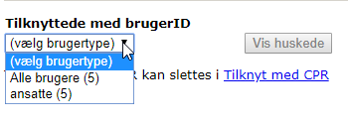
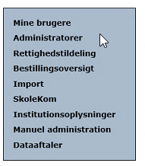
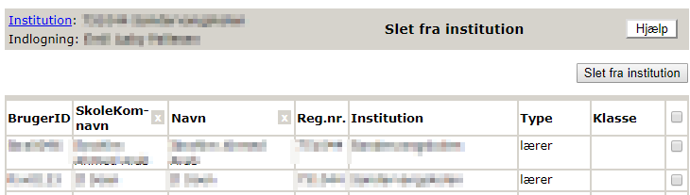
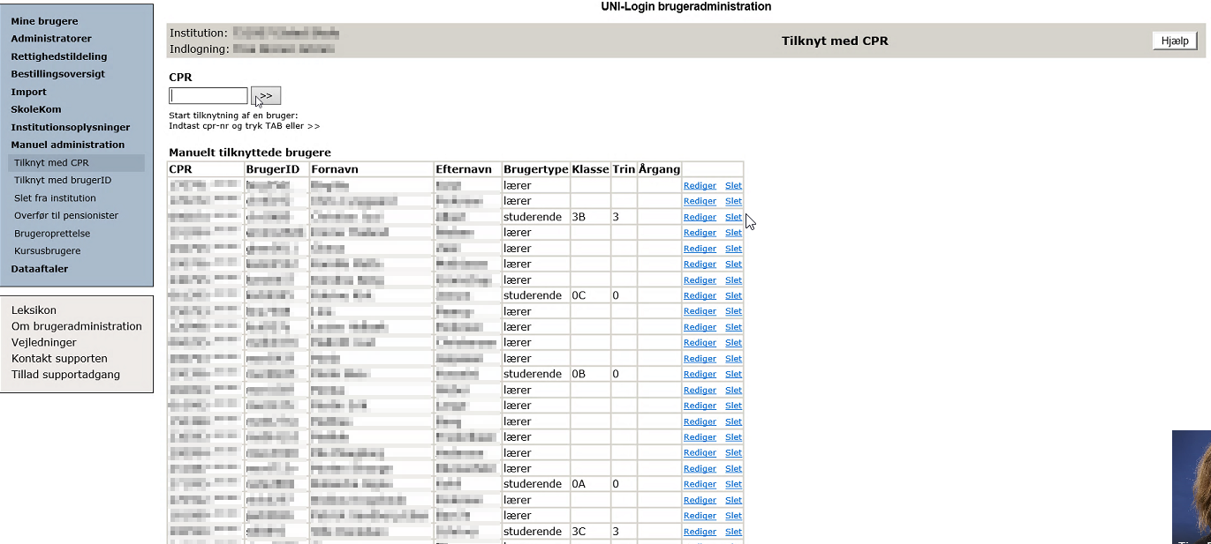
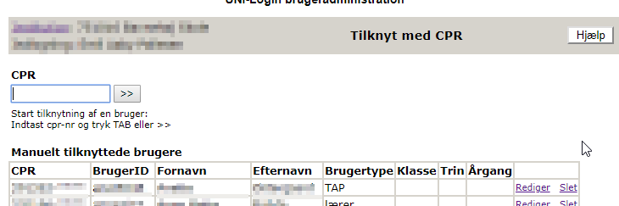
NB! Udføres først: Sletning af manuelt oprettede brugere UDEN CPR i UNI-logins brugeradministrationsmodul
NB! UDFØRES FØRST: SLETNING AF MANUELT OPRETTEDE BRUGERE I UNI-LOGINS ADMINISTRATIONSMODUL
AULA-
ADMINISTRATOR
Login i UNI-logins brugeradministrations-modul på www.ba.emu.dk
Klik på ”Manuel administration”
Klik på ”Slet fra institution”
Vælg ”Alle brugere” under ”Tilknyttede med brugerID”:
SLET alle de brugere på listen, der ikke skal have adgang til Aula og/eller skal være tilknyttet jeres skole (markér medarbejder og tryk ”Slet fra institution”)
Sammenlign denne liste med listen, du får ved at vælge "Tilknyt med CPR".
Står en medarbejder fra "Slet fra institution"-listen ikke på listen "Tilknyt med CPR", og skal medarbejderen fortsat være tilknyttet skolen og/eller have adgang til Aula, kontakt da Sara Sprogøe Jønsson på tlf. 41 85 47 85 eller mail: saspj@aarhus.dk
= ?
NB!: Lad dagtilbudsledere, klubledere, konsulenter fra B&U, it-supportere og lign. stå på listen, indtil der er afklaring herom.
Notes:
Må ikke stå som studerende eller tilknyttes en klasse i ba.emu.dk

Slide 12
NB! Udføres først: Sletning af manuelt oprettede brugere MED CPR i UNI-logins brugeradministrationsmodul
NB! UDFØRES FØRST : SLETNING AF MANUELT OPRETTEDE BRUGERE I UNI-LOGINS ADMINISTRATIONSMODUL
AULA-
ADMINISTRATOR
Login i UNI-logins brugeradministrations-modul på www.ba.emu.dk
Klik på ”Manuel administration”
Klik på ”Tilknyt med CPR”
Gennemgå listen:
SLET alle de brugere, der ikke skal have adgang til Aula (sammenhold også gerne med liste over medarbejdere, der allerede er oprettet i TEA)
Opret listens resterende brugere i TEA (se vejledning på de følgende sider)
Dagen efter oprettelse i TEA, vil medarbejderne på listen blive slettet automatisk fra listen i brugeradministrationen. Det er en god idé at tjekke nogle dage efter, om dette er sket.
NB!: Lad dagtilbudsledere, klubledere, konsulenter fra B&U, it-supportere og lign. stå på listen, indtil der er afklaring herom.

Slide 13
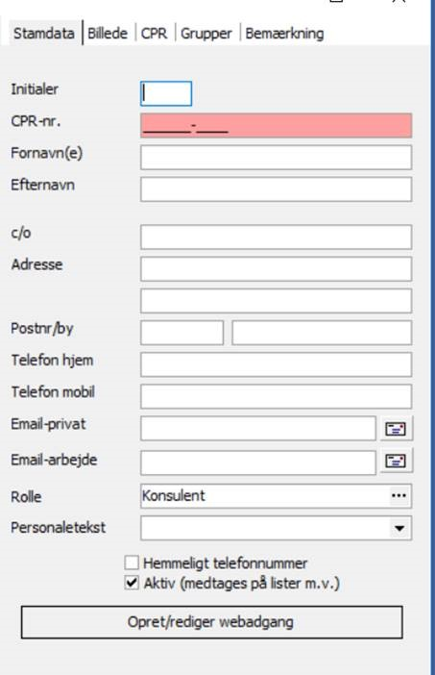

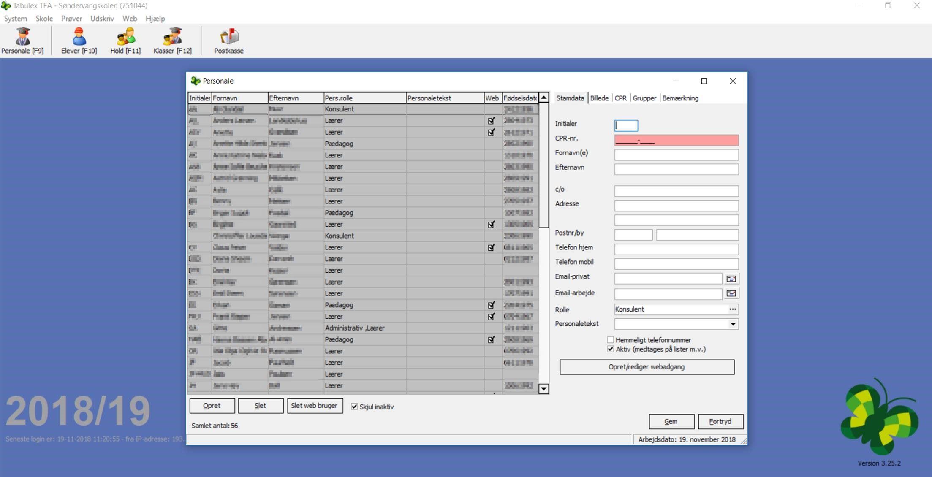

Oprettelse af alle medarbejdere i TEA
OPRETTELSE AF ALLE MEDARBEJDERE I TEA
AULA-
ADMINISTRATOR
Login i TEA
Klik på ”Personale”
Klik på ”Opret”
Udfyld skemaet for medarbejderen:
  Felter markeret med rødt SKAL udfyldes.
  Udfyld IKKE feltet ”Rolle” endnu!
OBS! Følgende felter indlæses i Aula og vises derfor på medarbejderens profil:
  Adresse
  Postnummer
  Telefon mobil
  Email-arbejde
Tryk på ”Gem”

Slide 14
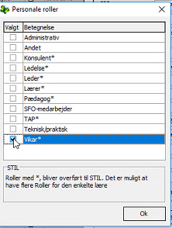
Oprettelse af alle medarbejdere i TEA
OPRETTELSE AF ALLE MEDARBEJDERE I TEA
AULA-
ADMINISTRATOR
Når du har gemt medarbejderen, tryk da på ”Rolle” og vælg den rette rolle.
En medarbejder SKAL have en af rollerne markeret med * - der kan derefter evt. suppleres med en af de øvrige roller.
Konsulent: Bruges KUN til eksterne konsulenter, som I selv betaler for
Ledelse: Alle i ledelsen (inkl. Skoleleder)
Leder: KUN skoleleder
Lærer: Alle lærere
Pædagog: Alle pædagoger inkl. Pædagogmedhjælpere/faste medarbejdere i SFO
TAP: Teknisk personale, administrativt personale, kantinepersonale etc.
Vikar: Alle studerende og timevikarer (ved længerevarende vikariater: vælg en rolle efter uddannelse, dvs. fx ”lærer”.
Klik på ”Gem”
Fortsæt til alle medarbejdere er tildelt den/de rette rolle/roller i TEA
NB! Skal en studerende eller vikar have adgang til MinUddannelse, skal der også sættes kryds i ”Lærer” eller ”Pædagog”, da rollen ”Vikar” på nuværende tidspunkt ikke giver adgang til MinUddannelse.

Slide 15
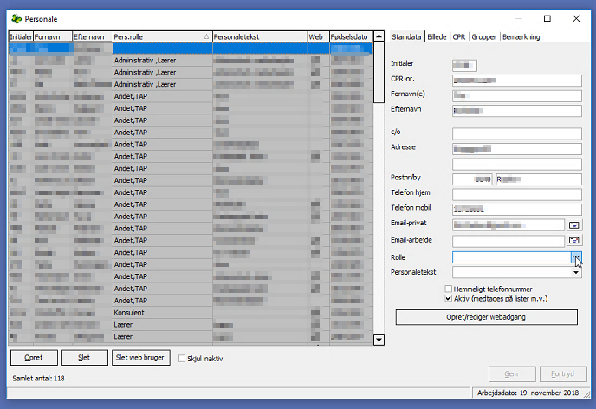
Gennemgang og tildeling af de rette roller til medarbejdere i TEA
GENNEMGANG OG TILDELING AF DE RETTEROLLER TIL ALLE MEDARBEJDERE I TEA
AULA-
ADMINISTRATOR
Login i TEA
Klik på ”Personale”
Du får nu en liste over alle de medarbejdere, der er registreret i TEA for din skole.
Gennemgå listen og tjek, at hver enkelt medarbejder er tildelt den rette rolle (jf. de roller, der må anvendes - se listen på næste side) i kolonnen ”Pers.rolle)
Har en medarbejder ikke den rette rolle, vælger du medarbejderen på listen
Vælg ny rolle i feltet ”Rolle” i højre side (jf. de roller, der må anvendes – se listen på næste side)

Slide 16
Gennemgang og tildeling af de rette roller til medarbejdere i TEA
GENNEMGANG OG TILDELING AF DE RETTEROLLER TIL ALLE MEDARBEJDERE I TEA
AULA-
ADMINISTRATOR
Hver medarbejder SKAL have en af rollerne markeret med * - der kan derefter evt. suppleres med en af de øvrige roller.
Konsulent: Bruges KUN til eksterne konsulenter, som I selv betaler for
Ledelse: Alle i ledelsen (inkl. Skoleleder)
Leder: KUN skoleleder
Lærer: Alle lærere
Pædagog: Alle pædagoger inkl. Pædagogmedhjælpere/faste medarbejdere i SFO
TAP: Teknisk personale, administrativt personale, kantinepersonale etc.
Vikar: Alle studerende og timevikarer (ved længerevarende vikariater: vælg en rolle efter uddannelse, dvs. fx ”lærer”.
Klik på ”Gem”
Fortsæt til alle medarbejdere er tildelt den/de rette rolle/roller i TEA
NB! Skal en studerende eller vikar have adgang til MinUddannelse, skal der også sættes kryds i ”Lærer” eller ”Pædagog”, da rollen ”Vikar” på nuværende tidspunkt ikke giver adgang til MinUddannelse.

Slide 17
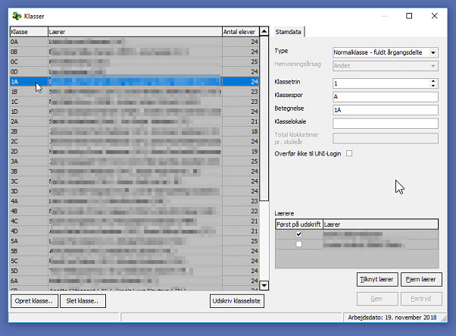
Tilknytning af medarbejdere til de rette klasser i TEA
TILKNYTNING AF MEDARBEJDERE TIL DE RETTE KLASSER I TEA
AULA-
ADMINISTRATOR
Login i TEA
Klik på ”Klasser”
Du får nu en liste over alle skolens klasser
Tryk på den første klasse på listen – tjek at de rette medarbejdere er tilknyttet klassen i boksen til højre
Klik på ”Tilknyt lærer”, hvis klassen endnu ikke har de rette medarbejdere tilknyttet

Slide 18
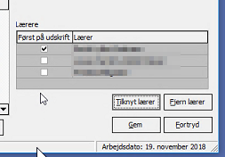
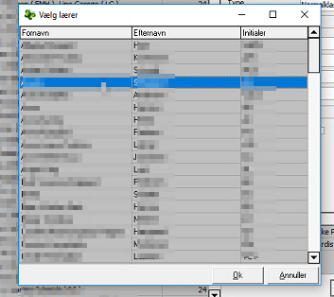
Tilknytning af medarbejdere til de rette klasser i TEA
TILKNYTNING AF MEDARBEJDERE TIL DE RETTE KLASSER I TEA
AULA-
ADMINISTRATOR
Vælg medarbejderen fra listen og klik ”OK”
Tryk på ”Gem”
Gentag punkt 1-7 med alle skolens klasser, så de rette medarbejdere er tilknyttet
Hvilke medarbejdere skal tilknyttes en klasse: Alle de medarbejdere, der har timer i klassen eller lignende tilknytning (fx klassepædagog)

Slide 19
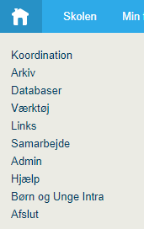

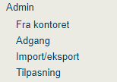
Gemme lister over alle de ressourcer, der skal kunne bookes i Aula
GEMME LISTER OVER ALLE DE RESSOURCER, DER SKAL KUNNE BOOKES I AULA
AULA-
ADMINISTRATOR
Klik på ”Admin” i menuen i venstre side
Klik på ”Tilpasning”
Klik på ”Emner der kan reserveres”
Du får nu en liste over de ressourcer, I har gjort mulige at booke i SkoleIntra. Du kan nu vælge at:
Printe listen (vælg ”Udskrift” under listen)
Markere alt på listen (CTRL + A), kopiere (CTRL.+C) og sætte det ind i et tomt dokument.
Gennemgå listen og slet de ressourcer, der evt. ikke skal oprettes på ny i Aula.
Gem listen til fase 2

